Slide 1
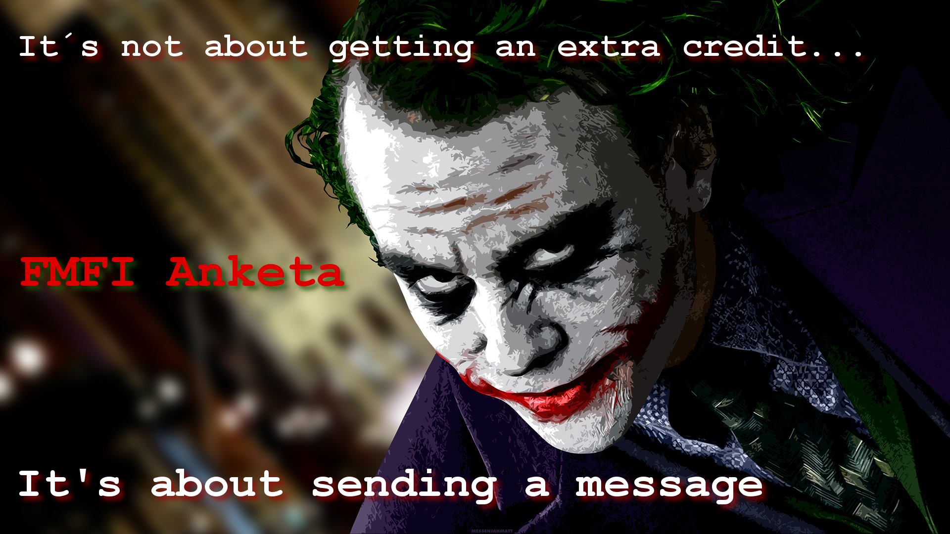

Anketa https://anketa.uniba.sk/fmph/
Notes:
https://anketa.uniba.sk/fmph/

Slide 2

Ako a čo ďalej
(ako nás stretnúť/nestretnúť)
VMA-Vývoj mobilných aplikácií možno pobeží paralelne iOS (fy. touch4IT.sk)
http://dai.fmph.uniba.sk/courses/VMA/
Programovacie paradigmy (Konkurentná-GO, Funkcionálna-Haskell, Logická-Prolog)
http://dai.fmph.uniba.sk/courses/PARA/
  FPRO – Funkcionálne programovanie (ja) – magisterskom prog.
  http://dai.fmph.uniba.sk/courses/FPRO/
JAVA2 alias Java EE (Pavel Petrovič) – presunuté do magisterského prog. ☹
http://dai.fmph.uniba.sk/courses/java2/
Sieťové aplikácie client/server, Distribuované výpočty
Využitie technológií XML v Jave, Servlety, JSP
Hibernate, Spring technológie
Programovanie - 5 alias C# (p.Salanci)

Slide 3
AoC
https://adventofcode.com/
https://codeforces.com/contests

Slide 4
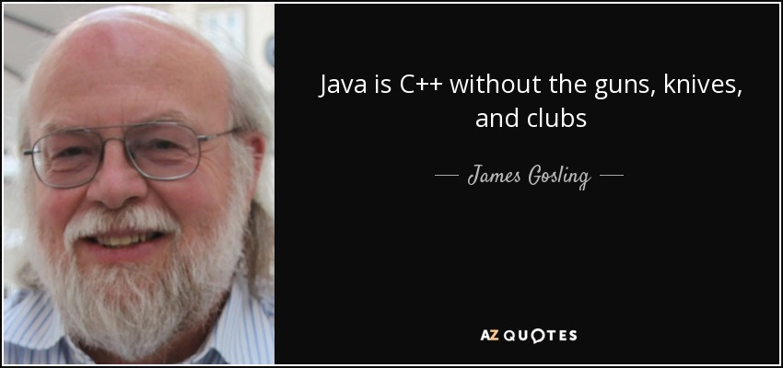
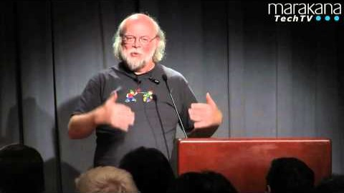
Break
(Scala publicity)
If I were to pick a language to use today other than Java,
it would be Scala -- James Gosling
Notes:
https://www.youtube.com/watch?v=9ei-rbULWoA&t=44m01s

Slide 5
Organizačne
1.skúškový termín (pondelok, 28.5., 13:00 H3):
  riadna skúška ale aj oprava quad-midtermov,
  aj bez registrácie v AISe (kvôli neprepadnutiu termínu),
  midterm koef. = 25.0/30; Quadterm koef = 15.0/30;
  ak opravujete Quad/Midterm môžete prísť aj bez obodovaného projektu,
  ak máte projekt v Liste, môžete prísť na riadny termín (zapíšte sa do Aisu)
Ďalšie skúškové termíny (5.6, 12.6., 24.6.):
    administrácia zápisu známok do indexu (tzv. bez skúšky),
    bez žiadosti o zápis známky, vám známku do AISu nezapíšem
    riadna skúška (min. 20-#cvičenia bodov),
    nutná podmienka ku skúške je
      >0 z projektu zapísané v LISTe pred začiatkom skúšky
Kurz bol aký bol..., ale moja veľká vďaka patrí celému tímu,
menovite Filipovi, Lukášovi a Jožovi.

Slide 6
Anketa https://anketa.uniba.sk/fmph/
Notes:
https://anketa.uniba.sk/fmph/

Slide 7
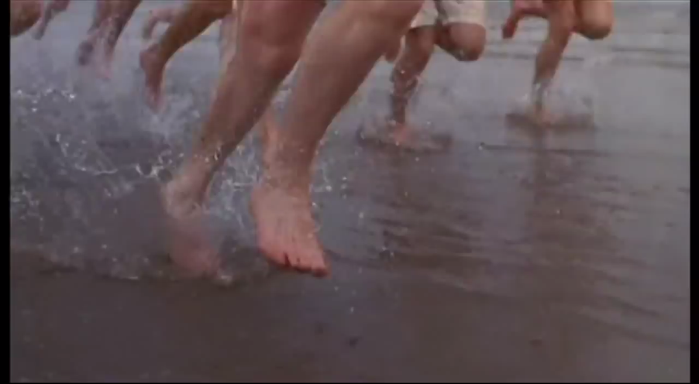
TOP 11
2024
12.mája
Chariots of Fire, 1981
Prémie:
11. Matej Krajčovič, 23.75
10. Lukáš Mihál, 24.25
9. Nikolas Gubančok, 24.71
8. Miriam Grznárová, 24.75
7. Mária Cerulíková, 25.96
6. Damian Harenčák, 28.55
5. Miroslav Klieštik, 29.33
4. Martin Demovič, 29.68
3. Matej Gornál, 29.7
2. Vladimír Jančár, 29.81
1.Juraj Petráš, 43.95
CV+DU+Mid/Quadterm:
11. Lea Michalíková, 76.19
10. Damian Harenčák, 76.23
9. Juraj Petráš, 76.25
8. Aliaksei Yesipovich, 77.25
7. Miroslav Klieštik, 77.87
6. Vladimír Jančár, 77.95
5. Zdenko Németh, 80.33
4. Michal Tomášik, 80.45
3. Adam Gostič, 80.62
2. Zuzana Matúšková, 84.25
1.Tibor Černák, 84.35
Total:
11. Mária Cerulíková, 95.3
10. Matej Gornál, 96.5
9. Adam Gostič, 97.4
8. Lukáš Mihál, 99.2
7. Miriam Grznárová, 99.6
6. Zuzana Matúšková, 100.6
5. Damian Harenčák, 104.7
4. Tibor Černák, 107.1
3. Miroslav Klieštik, 107.2
2. Vladimír Jančár, 107.7
1. Juraj Petráš, 136.5

